Slide 1
48. Handel
Undertitel

Slide 2
Dagens program
1) Danmarks handel
2) Verdenshandlen
3) Pause
4) Opgave
5) Præsentationer

Slide 3
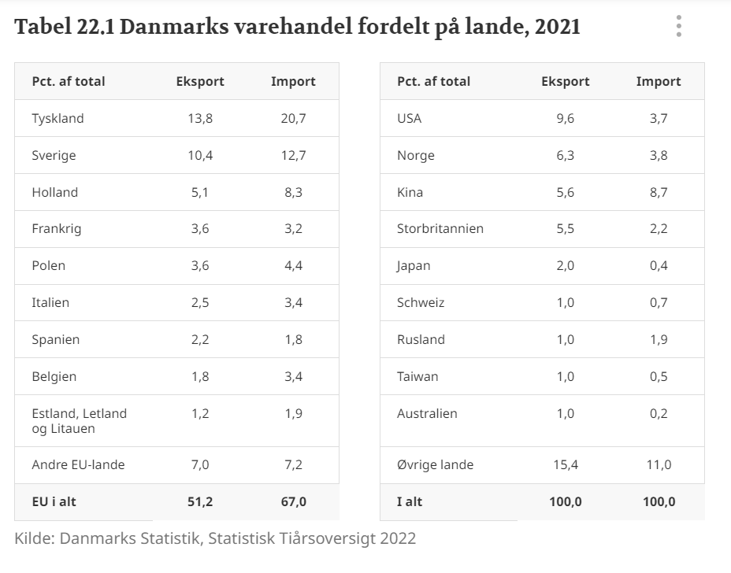
Overblik over Danmarks Handel

Slide 4
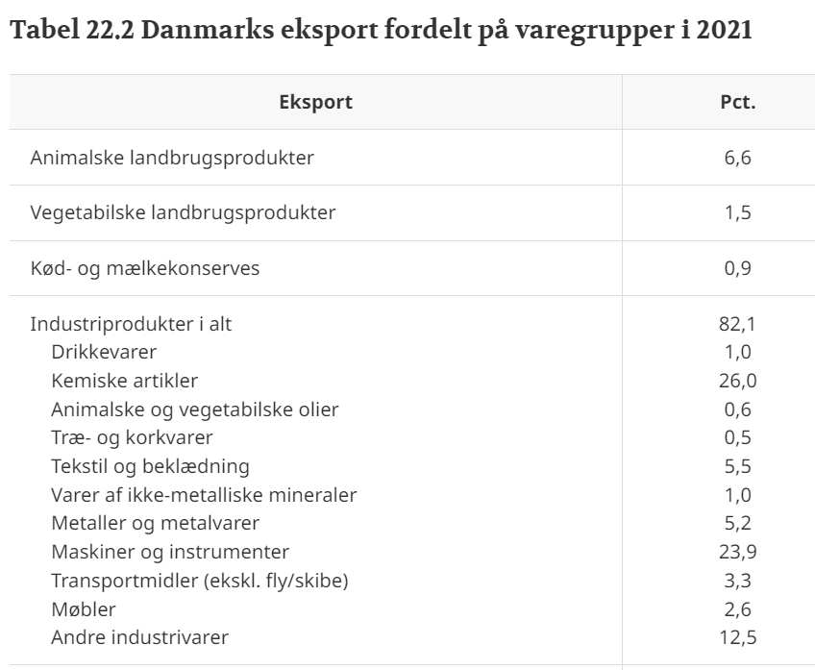
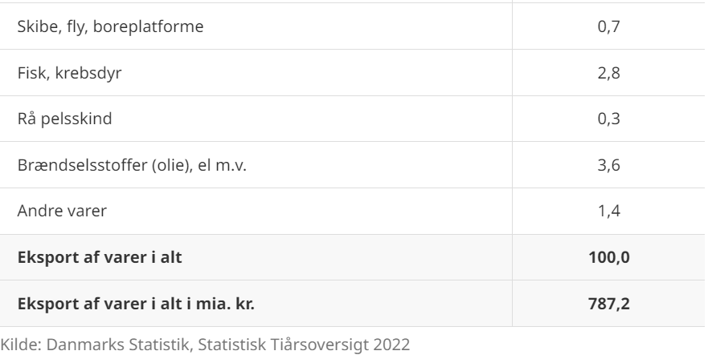
Hvilke varer sælger vi?

Slide 5
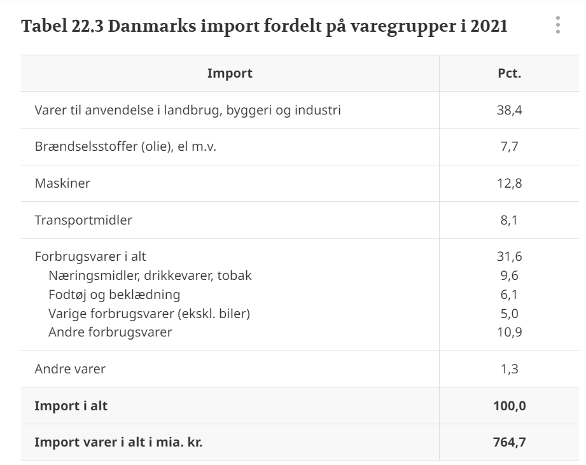
Hvilke varer køber vi?

Slide 6
Udenrigshandel
Vi fik et overblik over hvilke varer vi køber og sælger til udlandet, men vi handler også med tjenesteydelser
Tjenesteydelser er alle de uhåndgribelige (ikke fysiske) produkter vi køber og sælger
Denne del af eksporten er lige så stor som handlen med færdigvarer (Cirka ☺)
Hvorfor er det vigtigt for små økonomier at klare sig godt i den internationale handel?

Slide 7
Et overblik over Danmarks handel
Danmark har et rekordstort overskud på Betalingsbalancen: Langt over det maksimale 6% overskud af BNP som EU har som grænse
Danmark eksporterer mange nødvendighedsvarer, hvilket f.eks. Gjorde at under Corona var DK et af de lande hvor eksporten faldt mindst.
Mad, Medicin, Transport er vigtigt for lande og verdensøkonomien, derfor for DK nogle gode områder at være specialiseret på
Vindmøller er en del af fremtiden.
Man taler her om at Danmarks eksport ikke er så konjunkturfølsom som andre landes

Slide 8
Et overblik over Danmarks handel
Danmark har en dårlig priskonkurrenceevne. Det vil sige danske produkter typisk er dyrere end andre landes. Vi konkurrerer mere på kvalitet og design
Up market-produkter: en vare, som har så høj kvalitet, at eksportvirksomheden kan sælge den til en pris, der ligger over den gennemsnitlige pris for tilsvarende produkter på det europæiske marked.
Danske up market-produkter er typisk medicin, mink, svinekød, enzymer, blodpræparater, designermøbler, vinduer og designertøj. Virksomheder som LEGO, Novo, Novozymes, Velux, Danish Crown og mange flere er storeksportører af danske up market-produkter.

Slide 9
Et overblik over Danmarks handel
Middle market-produkter er varer, hvor prisen ligger lige omkring gennemsnitsprisen i EU. Den danske olieeksport finder vi her.
Down market-produkter betegner man varer, hvor prisen ligger under EU's gennemsnitspris. En stor del af de danske møbler til eksport er placeret her. Det gælder også visse dele af fødevareindustrien, som også konkurrerer på prisen.

Slide 10
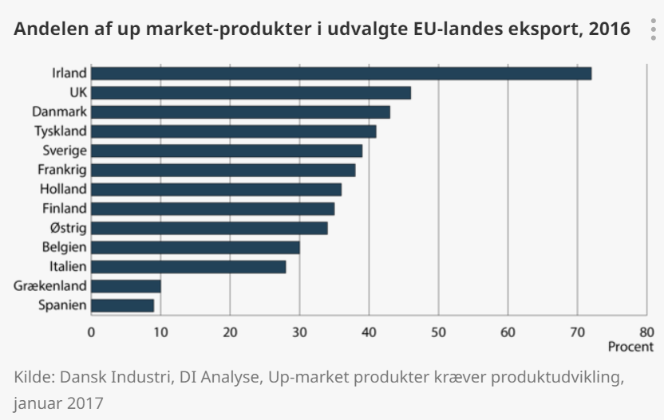
Et overblik over Danmarks Handel
At Danmark står så stærkt på up market-produkter har stor samfundsøkonomisk betydning. Det indebærer nemlig, at vi trods højt lønniveau alligevel opretholder en stor eksport, der i sidste ende er med til at skabe et pænt overskud på vores betalingsbalance.
Da vi samtidig på importsiden køber billigere industrivarer fra bl.a. Kina, kan man lidt populært sige, at vi køber billigt og sælger dyrt.

Slide 11
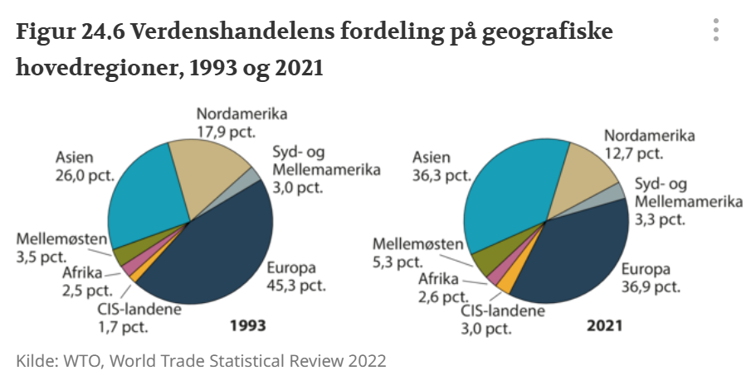
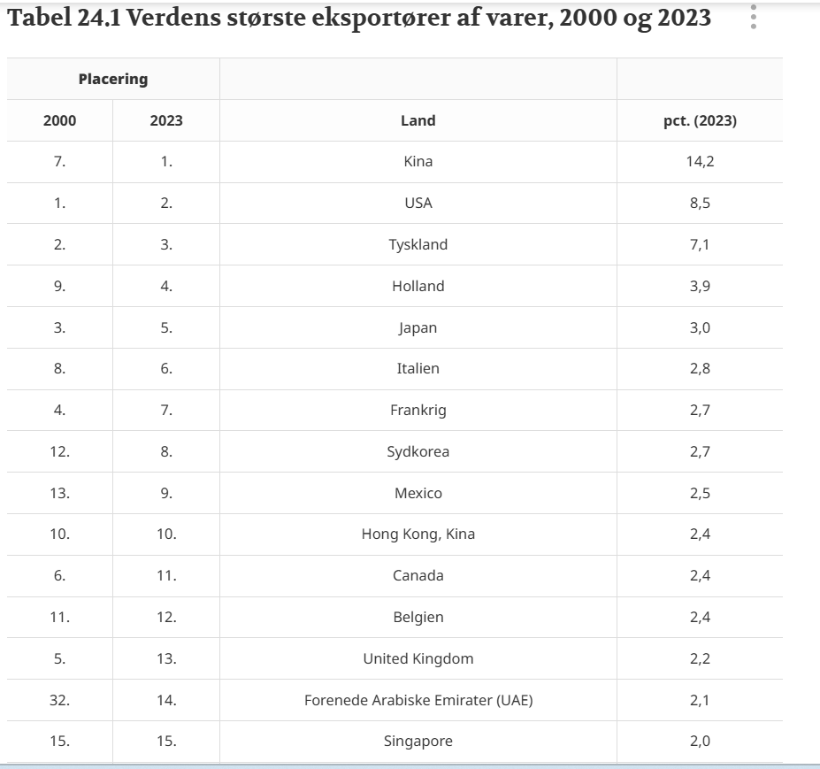
Verdenshandlen
Tjenesteydelser udgør ca. 21% af verdenshandlen - Tjenesteydelser, der handles internationalt, er typisk transportydelser (fly, lastbil, skibe, tog), turisme, forsikringsydelser, rådgivning etc. Transportydelser står for ca. en fjerdedel, mens turismen står for omkring en tredjedel.

Slide 12
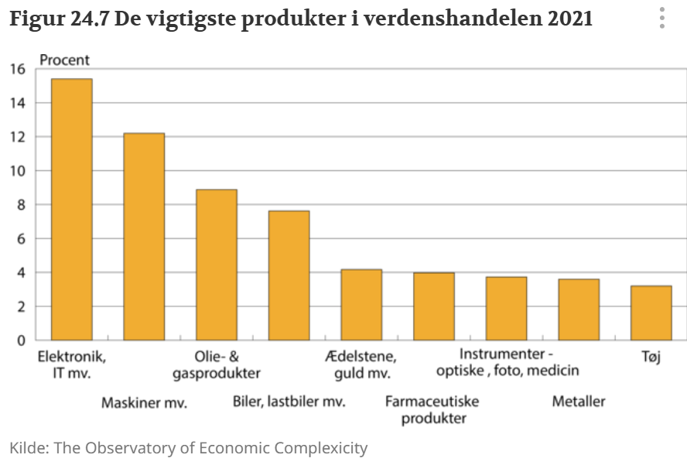
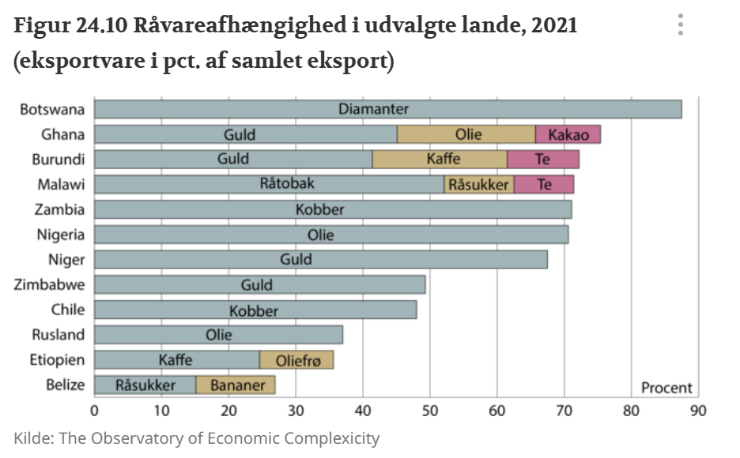
Verdenshandlen
Omkring en femtedel af den globale handel udgøres af handel med primære produkter, dvs. råstoffer (metaller, olie m.v.) samt landbrugsvarer. Det er karakteristisk for mange primære produkter, at der er store prisudsving på såvel kort som lang sigt.

Slide 13
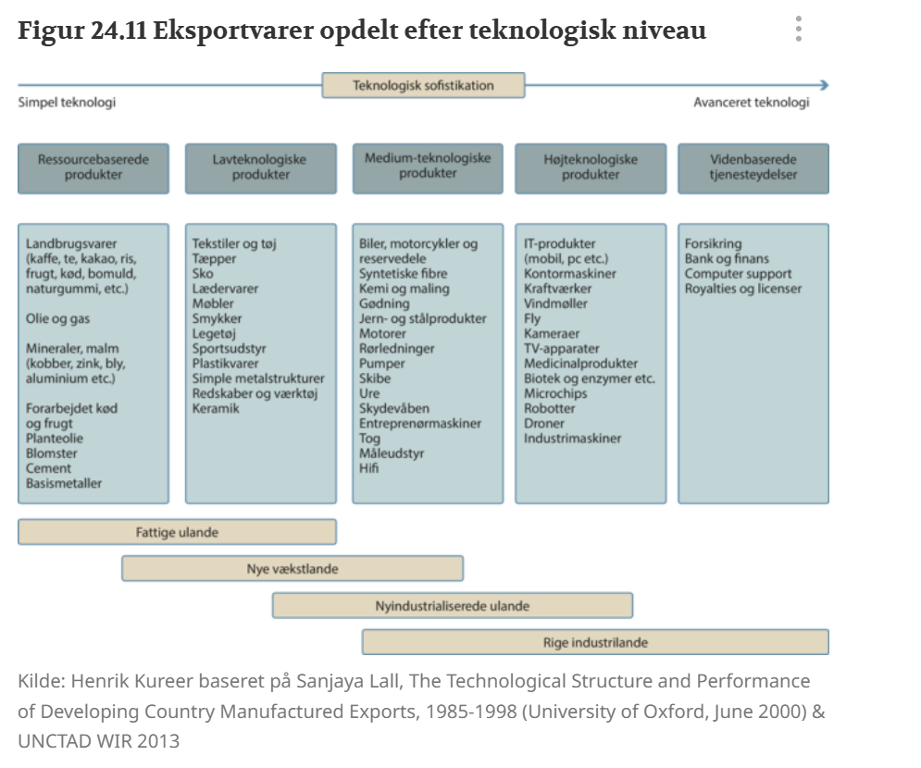
Verdenshandlen
Ser du på verdenskortet med økonomens briller, er der tre områder i verden, der dominerer den globale økonomi: USA, EU samt det østlige Asien med Japan og Kina som de vigtigste lande. Disse tre økonomiske centre står for langt over halvdelen af verdens samlede produktion.

Slide 14
PaUSE

Slide 15
Kilder til handel
https://wits.worldbank.org/countrystats.aspx?lang=en
Gem ovenstående link i jeres noter som en god kilde til fremtidige opgave.
Opgave: Find et europæisk land og forbered en kort præsentation (I PowerPoint) der givet et overblik over landets handel med omverdenen.

